Slide 1
ЗВІТ
ДИРЕКТОРА ХГ №172
Уткіної О.А.
про роботу
у 2017/2018 н. р.

Slide 2
Головні завдання Харківської гімназії 172
1
2
3
4
Задоволення потреб громадян суспільства і держави у здобутті загальної середньої освіти;
виховання громадянина України
виховання
шанобливого ставлення до родини
Державної мови, національних цінностей;
формування соціально зрілої, творчої особистості підготовленої до професійного самовизначення;
2

Slide 3
5
6
7
8
пошук і відбір для навчання талановитої молоді;
формування соціальної та громадянської позиції, високого рівня культури мислення, соціальних норм, екологічної моральності та обізнаності, самостійності, власної гідності, готовності до трудової діяльності, професійного самовизначення, відповідальності за свої дії;
Створення умов для оволодіння системою наукових знань про природу, людину і суспільство.
Розвиток особистості учня, його здібностей і обдарувань, наукового світогляду;
Виховання в учнів поваги до Конституції України, державних символів , прав і свобод людини і громадянина;
Виховання свідомого ставлення до здоров’я, формування засад здорового способу життя, збереження фізичного та психічного здоров’я учнів;
3

Slide 4





Учнівський ресурс гімназії
37 класів
1040 учнів
28,1 учнів на клас
37 класів
1052 учні
28,4 учнів на клас
36 класів
1006 учнів
27,9 учнів на
клас
36 класів
1040 учнів
28,9 учнів на клас
2014 - 2015
2017 - 2018
2016 - 2017
2015 - 2016
4

Slide 5
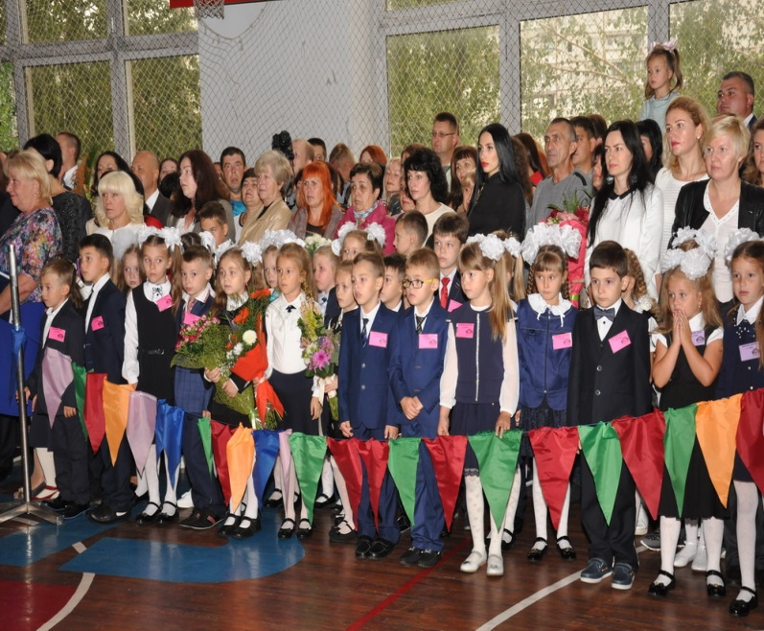
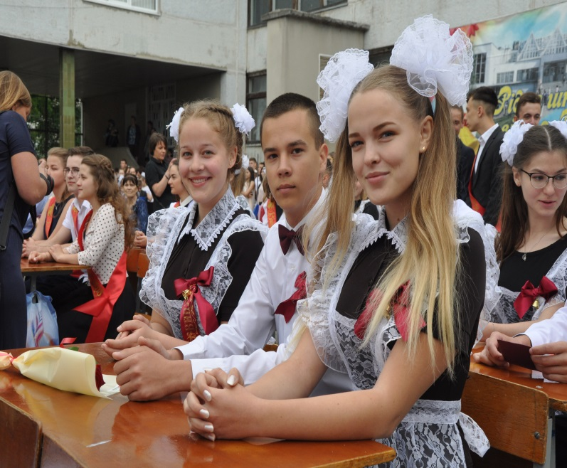
Облік дітей у мікрорайоні
01.09.2017 р.
зараховано 1066 учнів
25.05.2018р – 1052 учні
 | Закінчили 9 клас | Вступили до 10 класу | У %
2013/2014 | 81 | 50 | 62
2014/2015 | 75 | 49 | 65
2015/2016 | 78 | 56 | 72
2016/2017 | 109 | 65 | 60
2017/2018 | 88 | 55 | 63%
5

Slide 6
Спецкурси, курси за вибором,
факультативи
у 5-х
класах
у 1-2
класах
У 5-А,
5-Б,
5-Г,
6-х
10 - х
класах
у 7-х
класах
«Споживча етика»
«Читаємо, розуміємо,
творимо»
«Основи раціонального споживання»
«Російська
мова »
6

Slide 7
Спецкурси, курси за вибором,
факультативи
у 11 - А
класі
у 10-х, 11-А
класах
в 9-х
класах
«Стилістика сучасної української мови»
«Методи розв’язування задач з математики»
«Харківщинознавство»
7

Slide 8

- 1–2-і класи – з предмета «Українська мова. Навчання грамоти», з математики (по 0,5 години на тиждень);
- 5-В клас – з математики (0,5 години на тиждень), української мови (1 година на тиждень);
- 6-А, 6-Б класи – з математики (по 1 годині на тиждень);
- 6-В клас – з української мови (1 година на тиждень);
- 7-А клас – з іноземної мови (англійської) (1 година на тиждень);
- 7-Б, 7-В класи – з української мови (по 1 годині на тиждень);
- 8-А клас – з української мови (1,5 години на тиждень), історії України
(1 година на тиждень);
- 8-Б клас – з іноземної мови (англійської), української мови (по 1 годині на тиждень), історії України (0,5 години на тиждень);
- 8-В клас – з української мови (1,5 години на тиждень), математики (1 година на тиждень);
- 9-В, 9-Г класи – з математики (по 0,5 години на тиждень);
- 10-А клас – з історії України, географії, зарубіжної літератури (по 1 годині на тиждень), іноземної мови (англійської) (0,5 години на тиждень);
- 10-Б клас – з історії України, географії, фізики (по 1 годині на тиждень);
- 11-А клас – з історії України, іноземної мови (англійської), фізики (по 1 годині на тиждень);
- 11-Б – з історії України, української мови, української літератури (по 1 годині на тиждень).
8

Slide 9
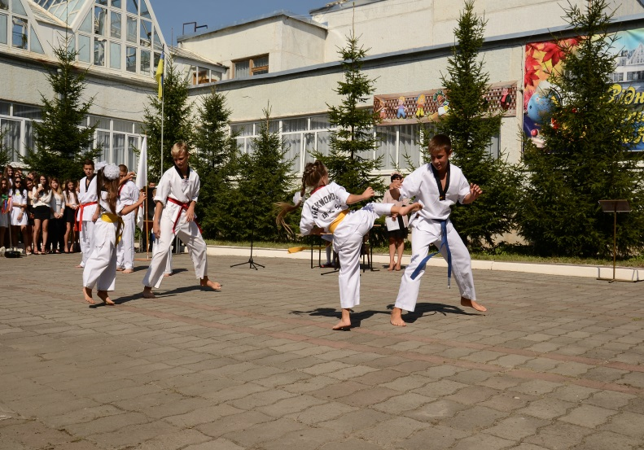
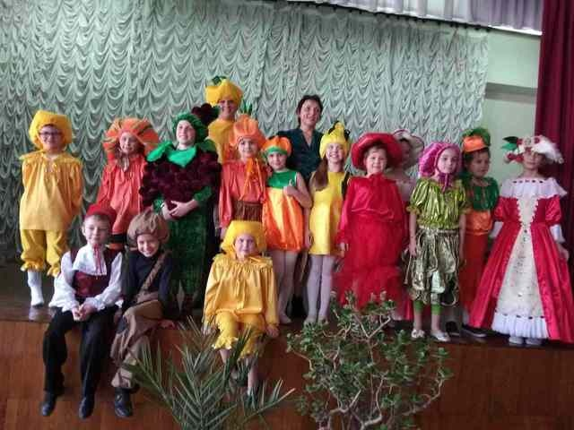
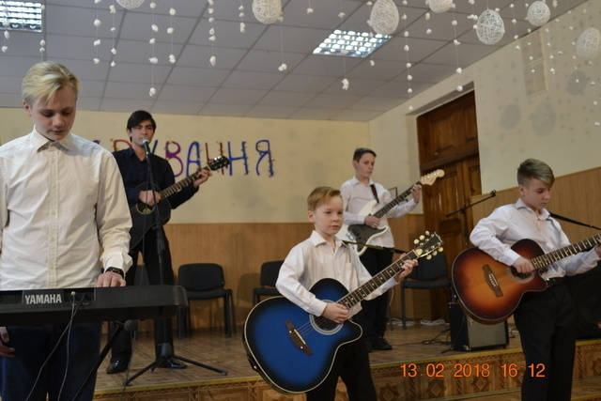
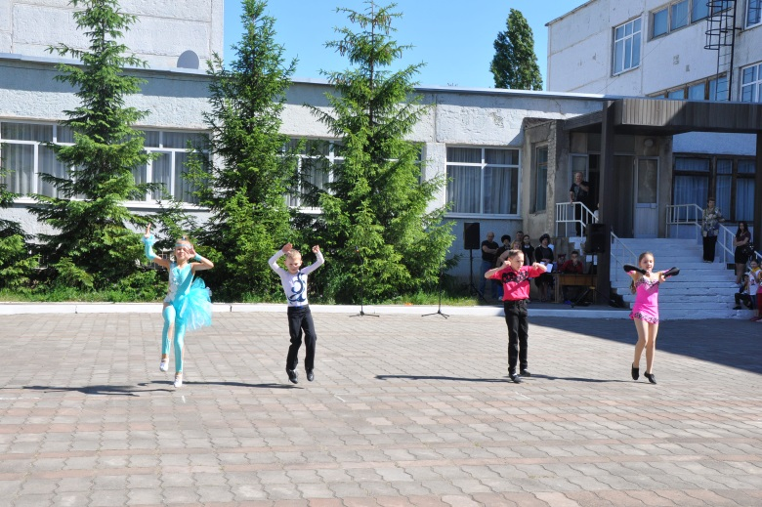
Спецкурси, курси за вибором,
факультативи
Гуртки
За кошти батьків:
- «Плавання»;
- «Бальні танці»;
- «Тхеквон-до» ;
- «Рок-н-рол»;
- «Великий теніс»;
- «Лікувальна фізкультура»;
- «Казка».
За бюджетні кошти:
-живе слово;
-вокаліст;
-умілі ручки;
-паперопластика;
-історики-краєзнавці;
-культура російського мовлення
9

Slide 10
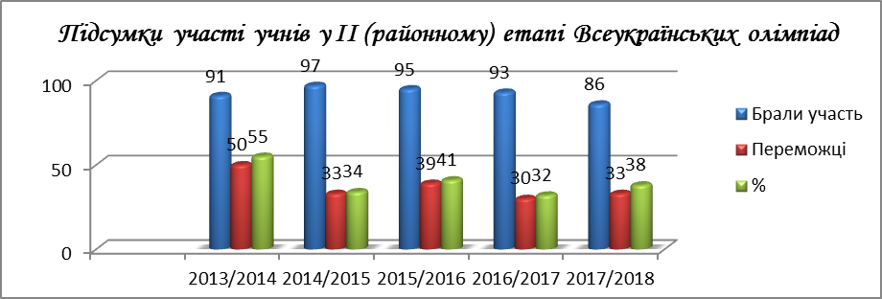
Результати участі
учнів гімназії
у Всеукраїнських учнівських олімпіадах
з базових дисциплін
10

Slide 11
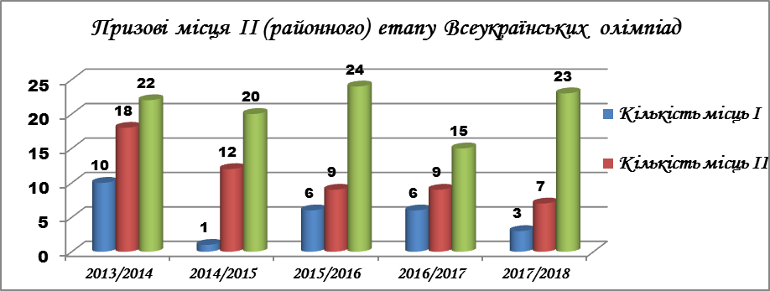
11

Slide 12
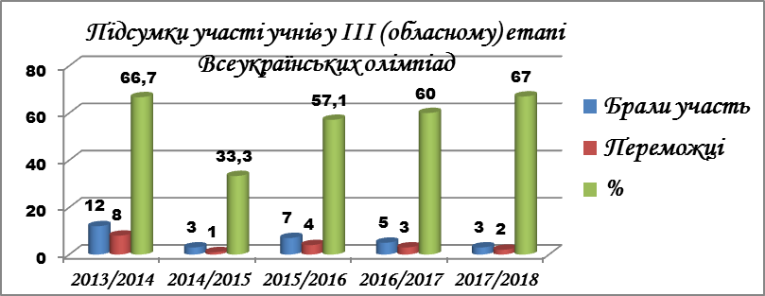
12

Slide 13
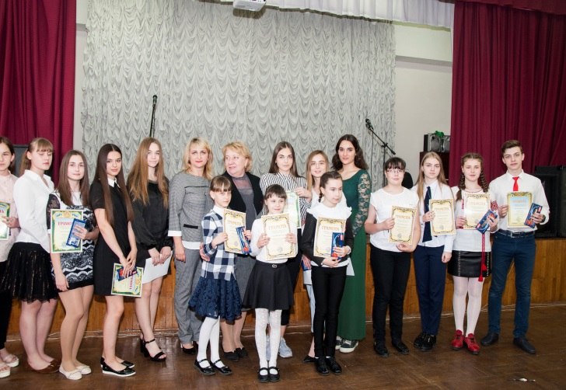
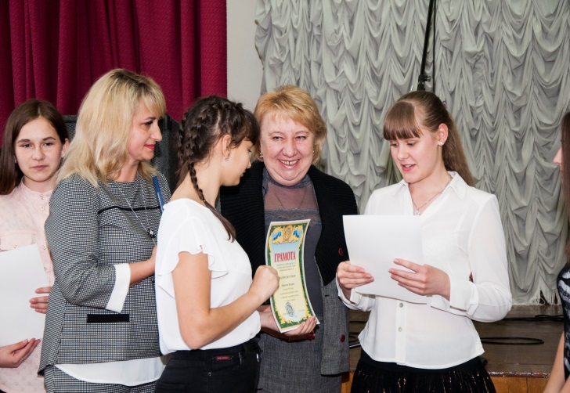
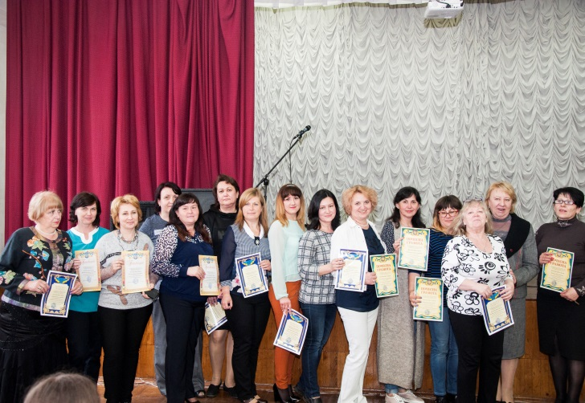
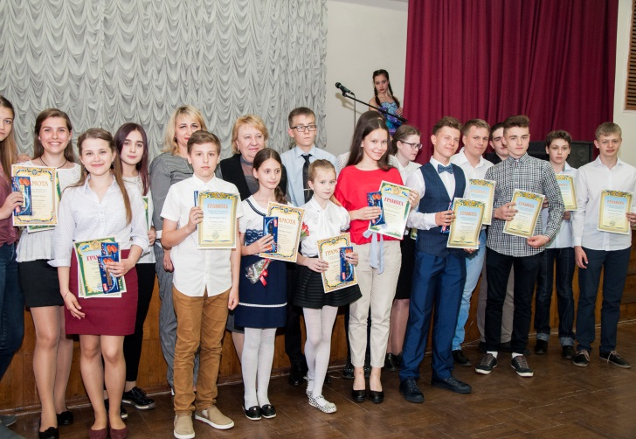
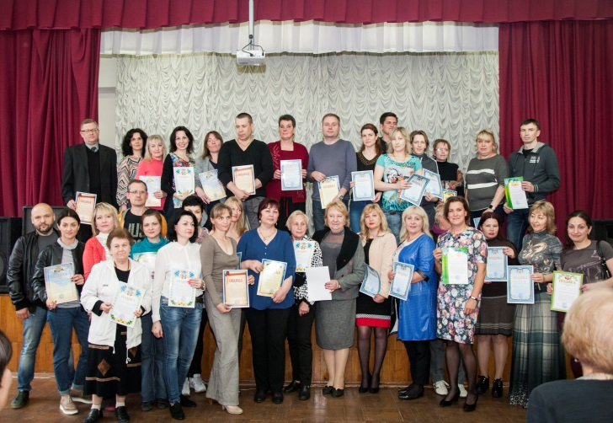
«Переможець-2018».
13
13

Slide 14
Зміцнення та модернізація
матеріально-технічної бази
За рахунок благодійних внесків
матеріально-технічна база гімназії
поповнена на суму 181213-00 грн
1. Виконаний ремонт кабінету соціального педагога.
2. Закриті в короби дроти Інтернету і теле-радіоапаратури.
3. Замінено освітлення цокольного поверху та в кабінетах трудового навчання.
4. Частково виконаний ремонт вудзеркальній залі (вікна не замінені).
5. Виконаний косметичний ремонт в біохімічній лабораторії.
14

Slide 15
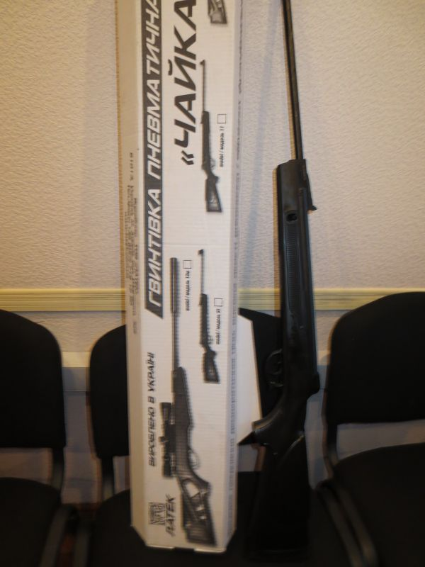
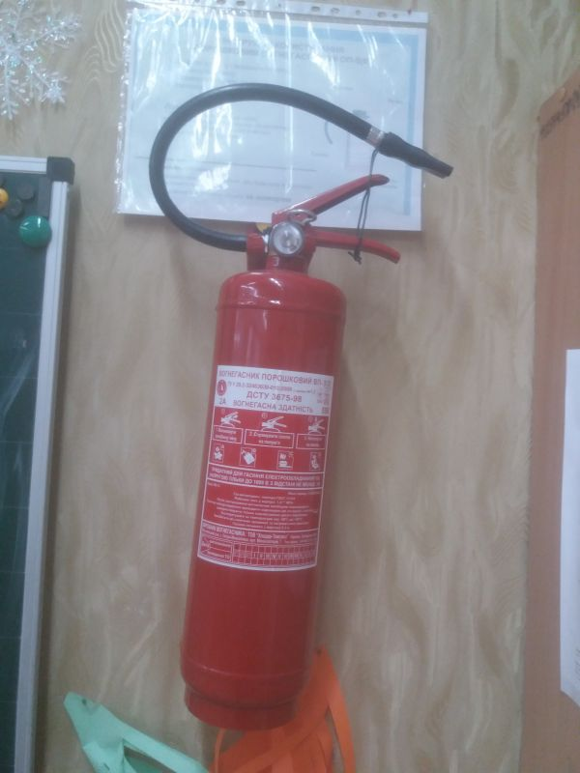
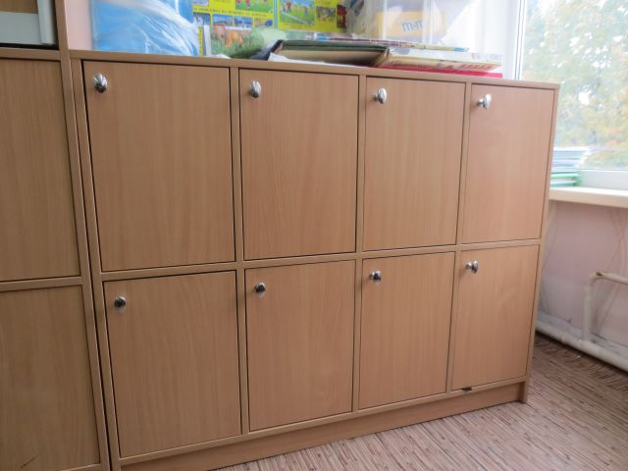
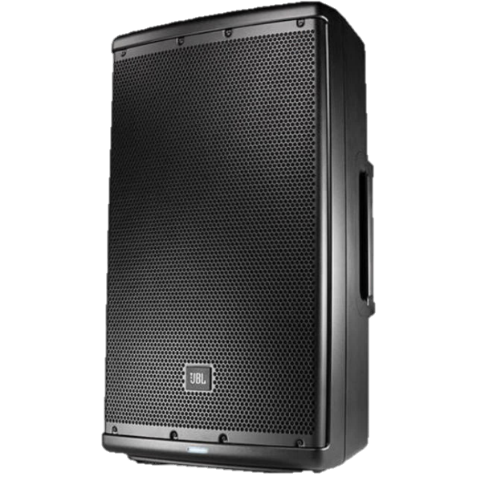
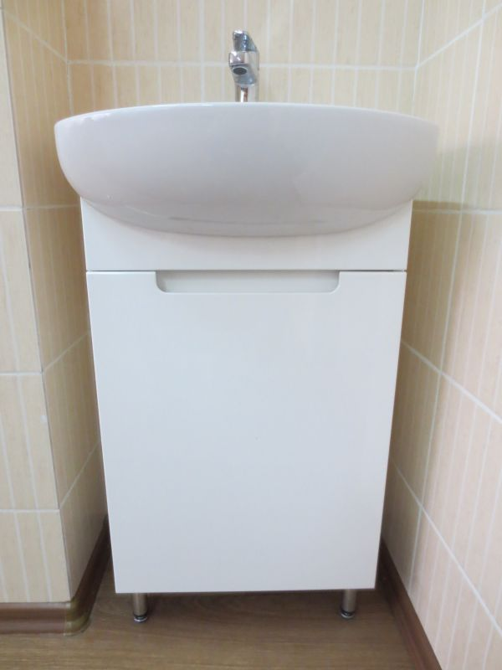
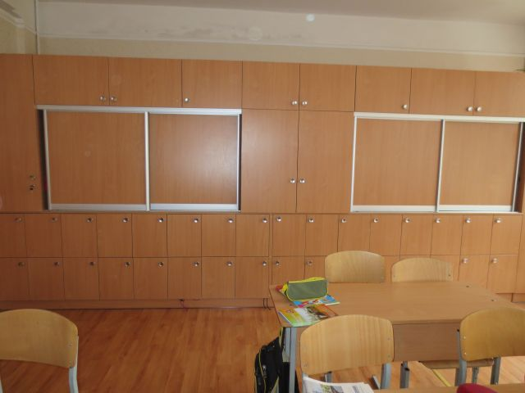
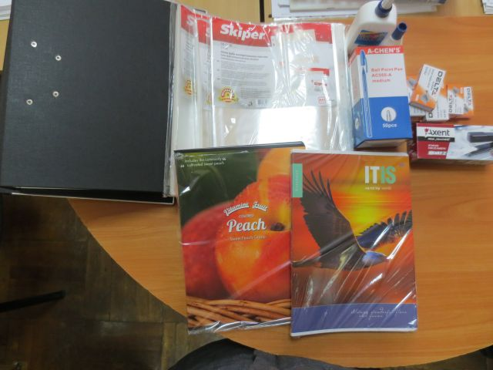
Зміцнення та модернізація
матеріально-технічної бази
15

Slide 16
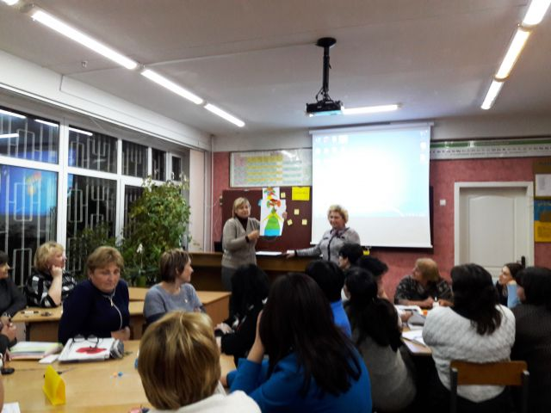
Заходи щодо забезпечення навчального закладу кваліфікованими педагогічними кадрами та доцільність їх розстановки
16
Педради
1. | Аналіз роботи гімназії за 2016/2017 навчальний рік та завдання на новий навчальний рік. | Серпень | Уткіна О.А.
2. | Розвиток інтелектуальних і творчих здібностей учнів, формування високої пізнавальної культури засобами інноваційних технологій. | Листопад | Домокош О.А.
3. | Особистісний розвиток учня на всіх сходинках навчання через взаємодію школи і сім’ї. | Січень | Бухман О.Р.
4. | Творчість та майстерність вчителя – запорука успіху учнів. | Березень | Мощенок Н.Д.

Slide 17
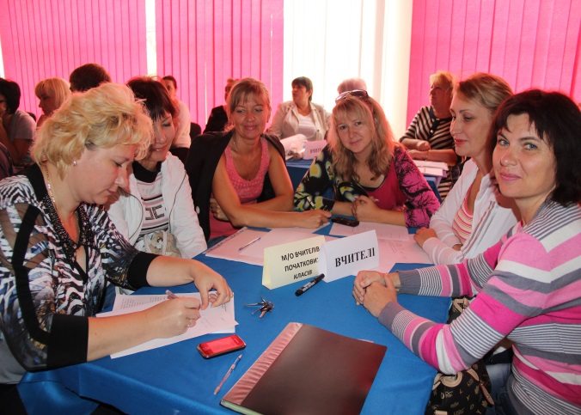
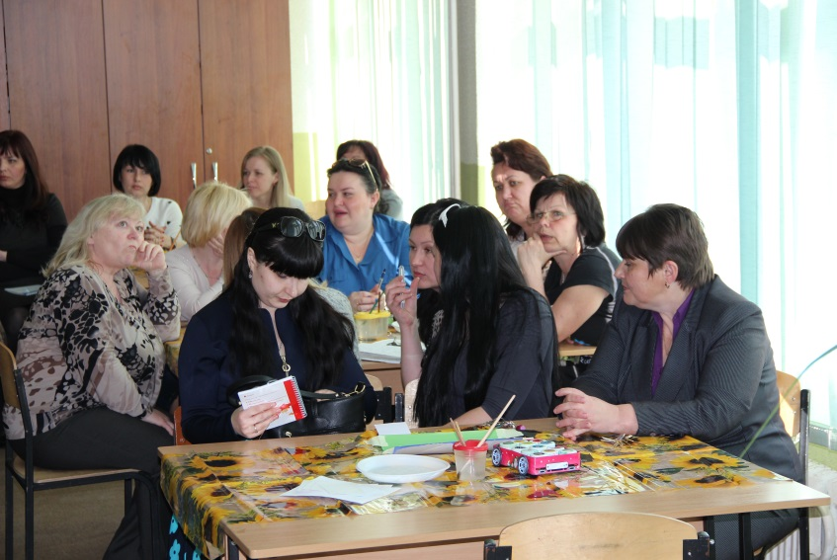
Заходи щодо забезпечення
навчального закладу кваліфікованими педагогічними кадрами
Семінари-практикуми
1. | Формування компетентностей саморозвитку та самоосвіти учнів в умовах реалізації навчально-виховного процесу гімназії. | Жовтень | Чамата Н.М.
2. | Психолого-педагогічна підтримка як механізм розвитку обдарованості у дітей. | Грудень | Белебеха І.С.
3. | Роль особистості вчителя в розвитку життєвої компетентності учнів як необхідної умови соціалізації особистості в громадянському суспільстві. | Лютий | Кондратова Л.О.
17

Slide 18
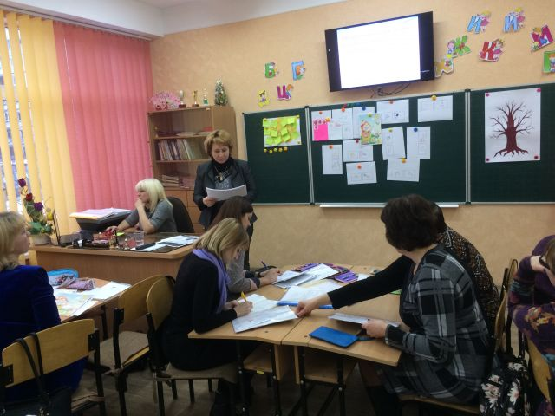
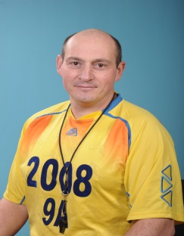
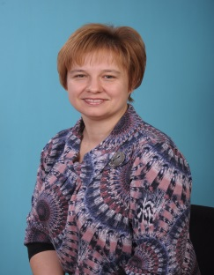
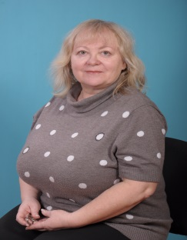
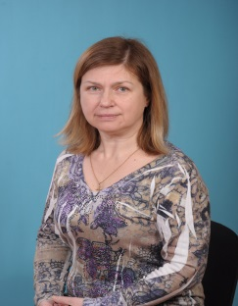
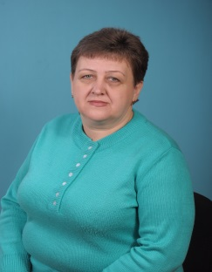
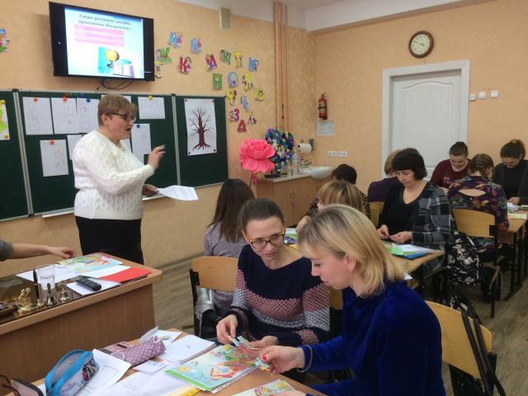
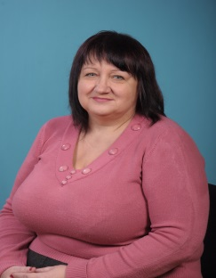
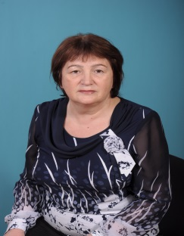
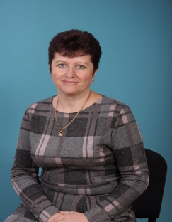
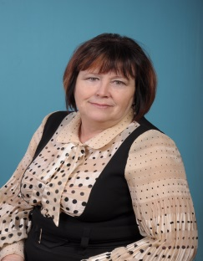
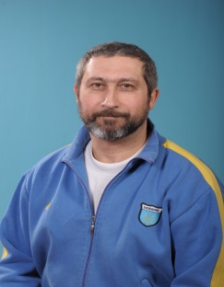
Заходи щодо забезпечення
навчального закладу кваліфікованими педагогічними кадрами
14 майстер-класів
для вчителів Київського району.
Гімназія є осередком науково-методичної
роботи в районі
18

Slide 19





Учителі гімназії займаються видавничою діяльністю
Чекалова С.В..
Вакуленко Т.В.
Крамаровська С.М.
Сліпушкіна Н.І.
СтадникО.М..
Філенко І.Ю.
Белебеха І.С.
Буракова І.В.
Косенко Н.А..
Аверіна Л.Г..
Куценко І.І.
19

Slide 20
Зростання професійної майстерності
педагогічних працівників
20
Роки | Всього | Відмінник освіти України | Вчитель-методист | Старший учитель | Категорія
 |  |  |  |  | Вища | Перша | Друга | Спеціаліст
2014 | 81 | 2 | 12 | 21 | 51 | 13 | 7 | 10
2015 | 78 | 2 | 13 | 22 | 54 | 10 | 7 | 7
2016 | 76 | 2 | 13 | 22 | 46 | 11 | 6 | 13
2017 | 72 | 2 | 14 | 22 | 43 | 14 | 2 | 13
2018 | 77 | 2 | 14 | 21 | 43 | 15 | 3 | 16
39

Slide 21


Кількість вчителів вищої категорії
60%
2016
69%
2015
60%
2017
55,8%
2018
21

Slide 22



Кількість молодих учителів
Основна категорія вчителів - віком 45,9 років
2016
17%
2015
9%
2017
18%
2018
20%
22

Slide 23
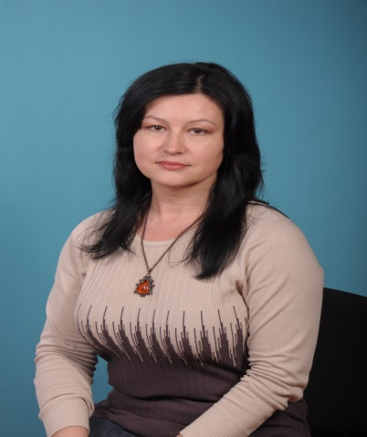



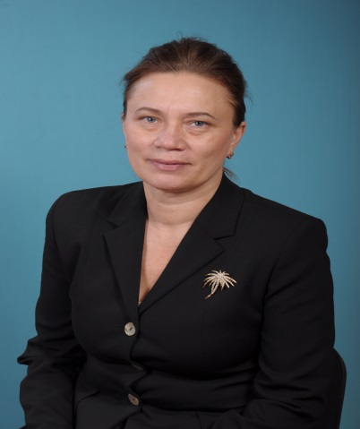

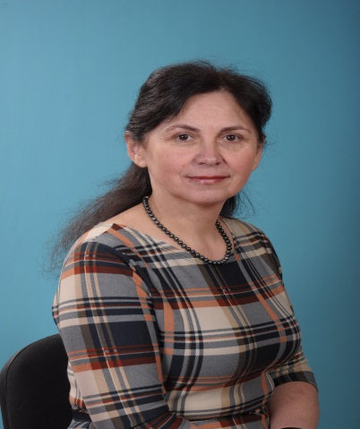
Рост професійної майстерності
вчителів
Курсова перепідготовка
пройшло 18 учителів гімназії
Самоосвітня
діяльність
Робота з предметними
журналами
35 найменувань
23

Slide 24

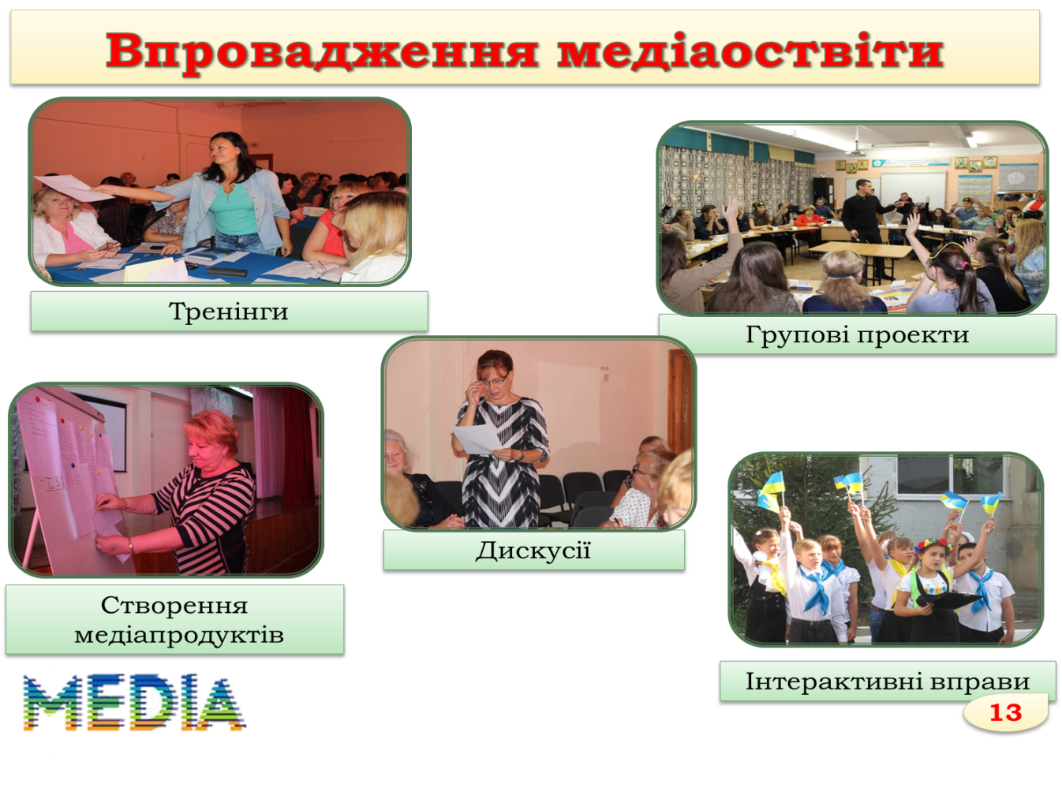
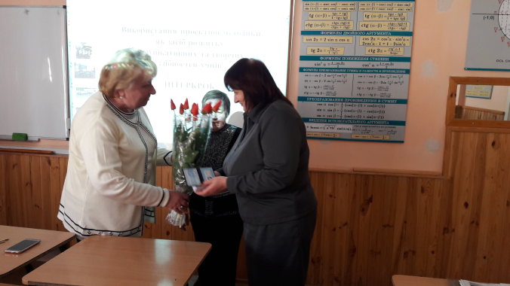
Інноваційна освітня діяльність
Педагогічний колектив закладу в 2017/2018 навчальному році працював над упровадженням програм:
- «Науково-методичні засади впровадження медіаосвіти в систему навчально-виховної роботи гімназії (2013 - 2018)»;
- науково-педагогічний проект «Філологічний Олімп» на 2016 - 2020 роки
Впровадження медіаосвіти
24

Slide 25

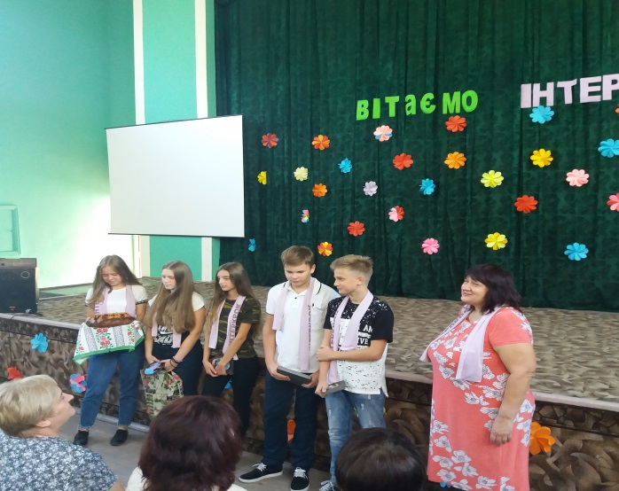
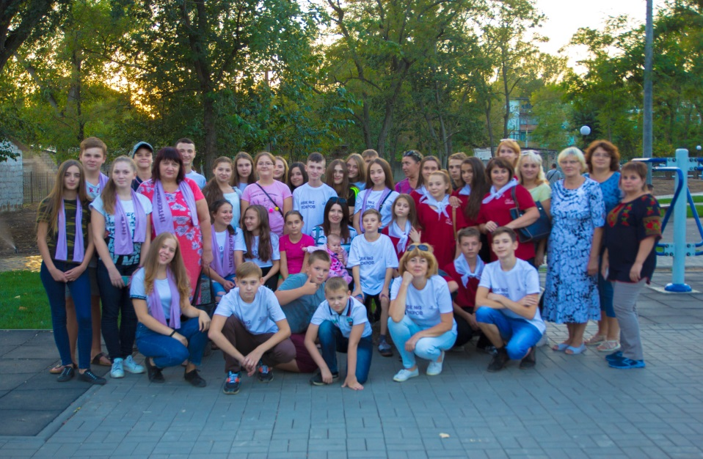
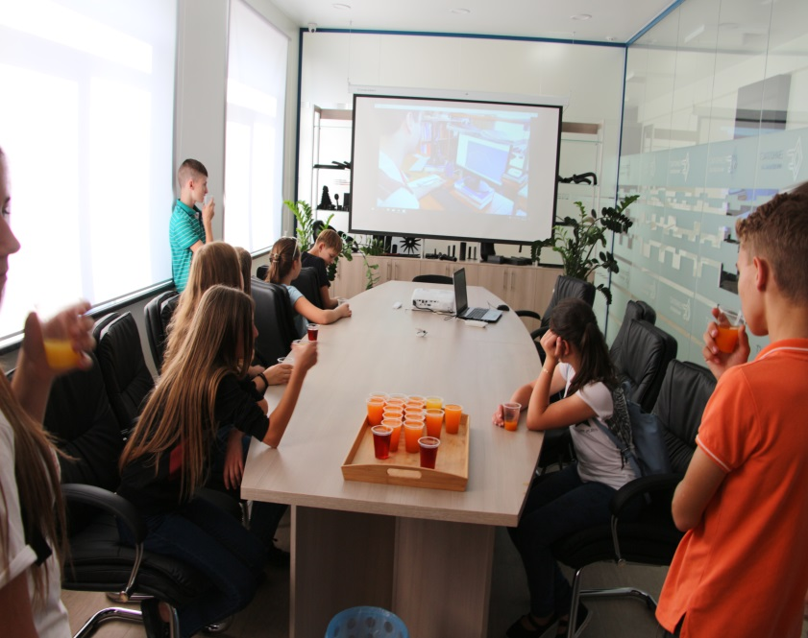
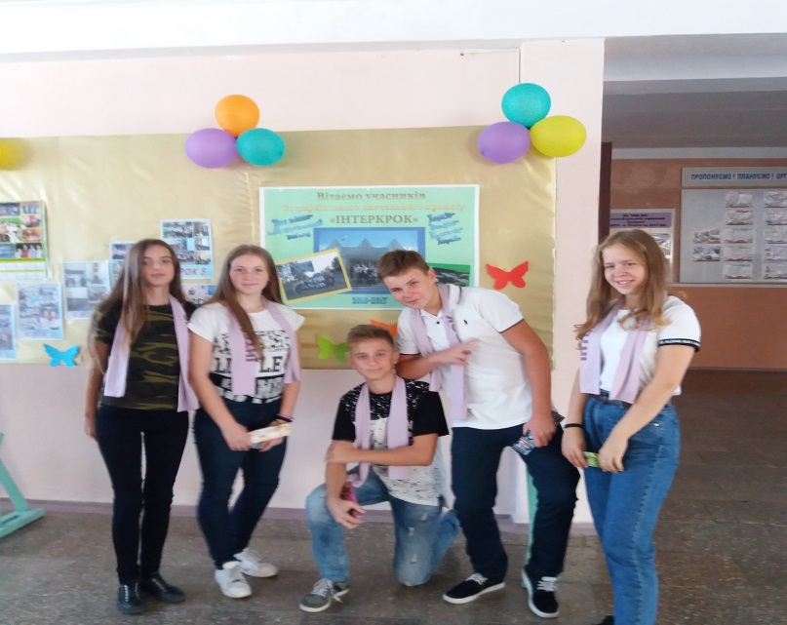
Інноваційна освітня діяльність
Участь у Всеукраїнському науково-педагогічному проекті «Інтеркрок-освітня стратегія соціалізації особистості» та авторській освітньо-гуманітарній програмі «Моє місто – мій навчальний заклад», вчитель Стадник О.М.
25

Slide 26
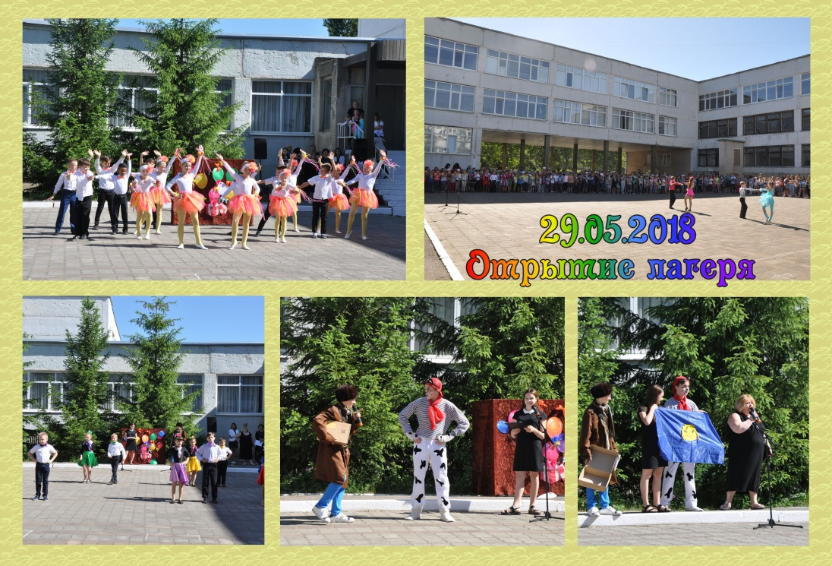
Соціальний захист, збереження та зміцнення здоров’я учнів та педагогічних працівників
Усього на харчування дітей ХГ № 172 із місцевого бюджету було витрачено 812193 грн. 90 коп.
Діти пільгової категорії
забезпечені:
матеріальною допомогою
7500грн.
безкоштовним гарячим
харчуванням в їдальні гімназії,
812193 грн. 90 коп.
Єдиними квитками,
кошти для придбання зимового взуття
7480 грн
шкільною формою
2280грн.
Табір «Сонечко» охоплено 392 учні. За рахунок бюджетних коштів оздоровлено 15 учнів пільгового контингенту. У шкільній їдальні було організовано дворазове харчування та залучено коштів бюджетних – 5150 грн., батьківських – 131950 грн
36
37
26

Slide 27
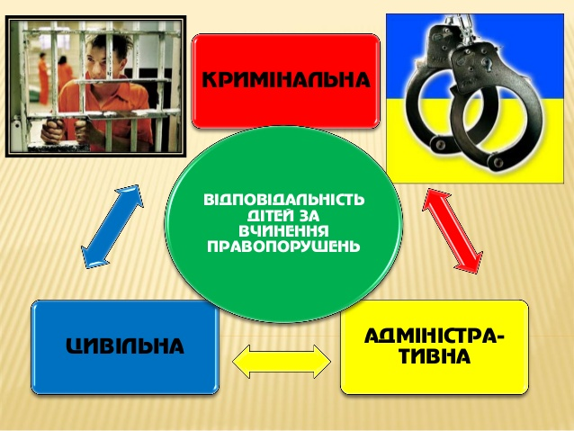
Дотримання правопорядку
На обліку в гімназії знаходиться 9 учнів,
1 учень скоїв правопорушення і знаходиться на обліку
в ювенальній превенції Київського ВП ГУНП в Харківській області
27

Slide 28
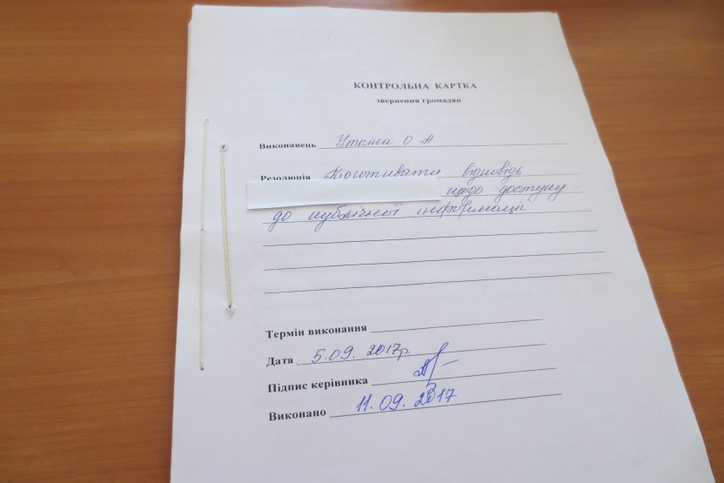
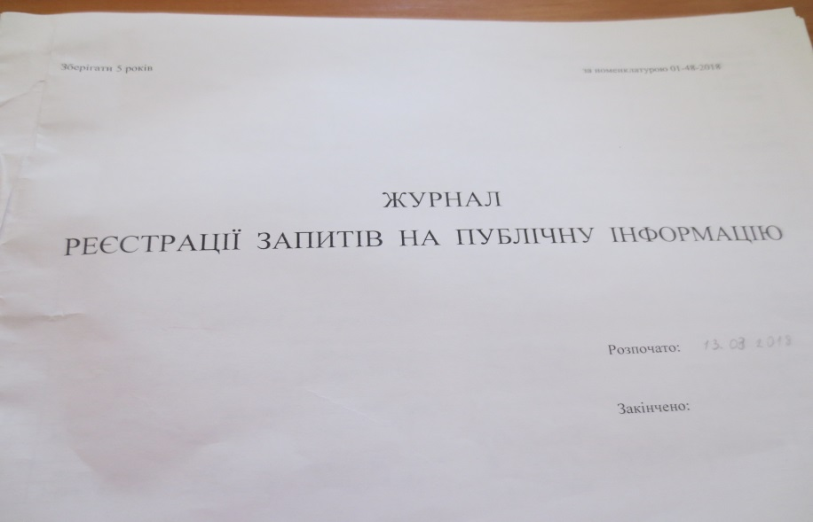
Дисциплінарна практика та аналіз звернень громадян з питань діяльності навчального заклад
Протягом року до адміністрації гімназії надійшло 18 звернень
Про виконання ремонтних робіт ,
про організацію безпеки життєдіяльності у ХГ № 172,
про наявність трудових спорів,
про випадки та кількість конфліктів у трудовому колективі,
про кількість вихованців, які не відвідували заняття без поважних причин
28

Slide 29
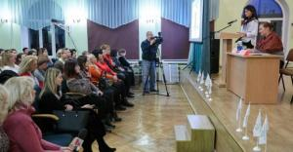



Залучення педагогічної та батьківської громадськості
до управління гімназією
29

Slide 30




Головні завдання, поставлені перед гімназією ,виконані ;створені належні умови для організації навчально-виховного процесу.
30

